Slide 1
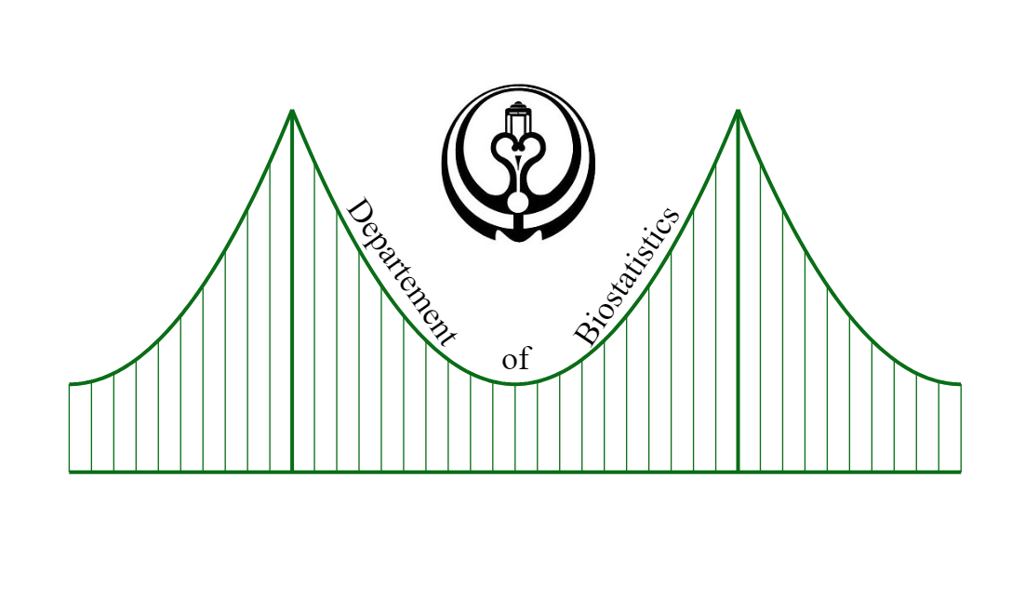















R Programming Workshop
if (x == 2) y = 3
Ifelse(x == 2, 3, NA)
for (I in 1:10) {
xi = x0 – fx(x0)/f2x(x0)
X = c(X, xi)
x0 <- xi
}
Myfun <- function(x, y, f) {
temp <- integrate(f, x, y)
result <- temp$value
return (result)
}
کارگاه برنامه نویسی در R
تاریخ برگزاری:‌ چهارشنبه یکم آذر‌ماه
ساعت برگزاری: ۱۲:۳۰-۱۴:۳۰
ارائه دهنده:‌ حبیب عزت‌ آبادی

